Slide 1
自我优势效应何时出现？
——任务相关性的影响
汇报人：伍嘉琪
汇报时间：2026年1月18日

Slide 2
Part1：项目简介

Slide 3
研究问题&目标
研究问题
  任务相关性是否调节自我优势效应？
研究目标
  Exp1：探究任务目标对自我优势效应的影响，即自我作为任务目标以及非任务目标时的自我优势效应。（自我与任务目标对立）
  Exp2：探究任务相关性对自我优势效应的影响，即自我与任务有关以及自我与任务无关时的自我优势效应。（自我与任务目标无关）
  Exp3：探究不同认知负荷下，任务相关性对自我优势效应的影响。
Notes:
为什么要做这个项目呢？
主要的研究背景在于，关于自我优势效应何时出现存在争议，有研究认为自我优势自动产生，有研究认为自我优势的产生依赖于自我与任务的相关性。所以我们这个项目就是去验证任务相关性是否会调节自我优势效应，从而去回答自我优势效应是自下而上加工还是自上而下加工的。
为了研究这个问题，设置了三项实验。实验1是在自我与任务有关的情况下，探究自我作为任务目标与非任务目标时的SPE；由于实验1中，自我不是任务目标时，完成任务需要抑制自我信息加工，从而不会表现出自我加工优势，于是在实验2中，我们设置了自我与任务目标无关的任务，完成任务不需要抑制自我信息，旨在检验当自我与任务无关时是否会出现自我优势效应，进而探究自我与任务的相关性对自我优势效应的影响。实验1和实验2均是在认知资源充足的情况下检验任务相关性对自我优势效应的影响，实验3引入了认知资源匮乏场景，旨在探究不同认知负荷下，任务相关性对自我优势效应的影响。

Slide 4
Part2：研究进展

Slide 5
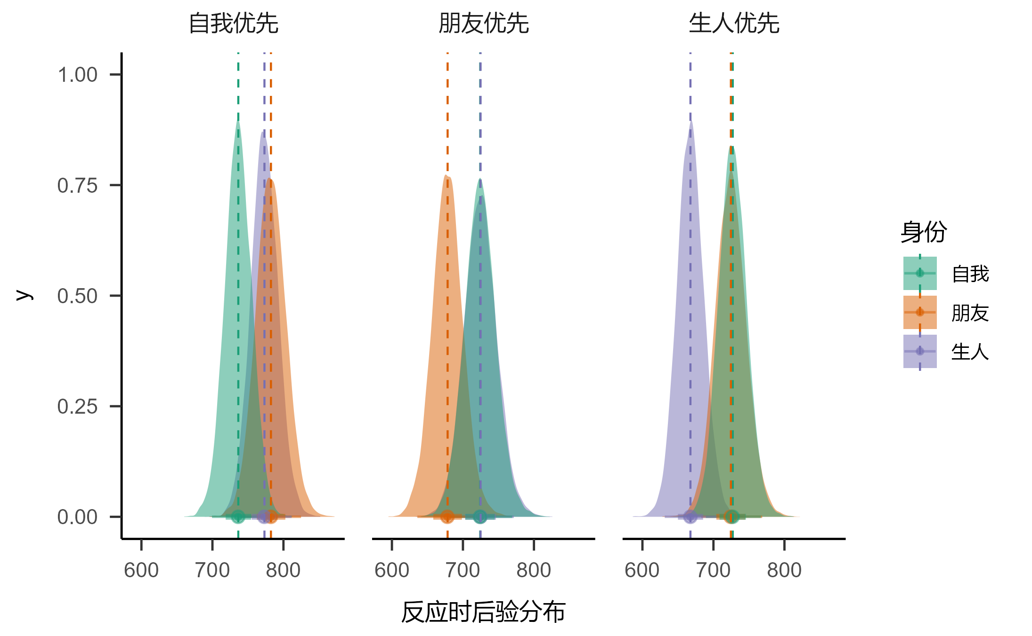
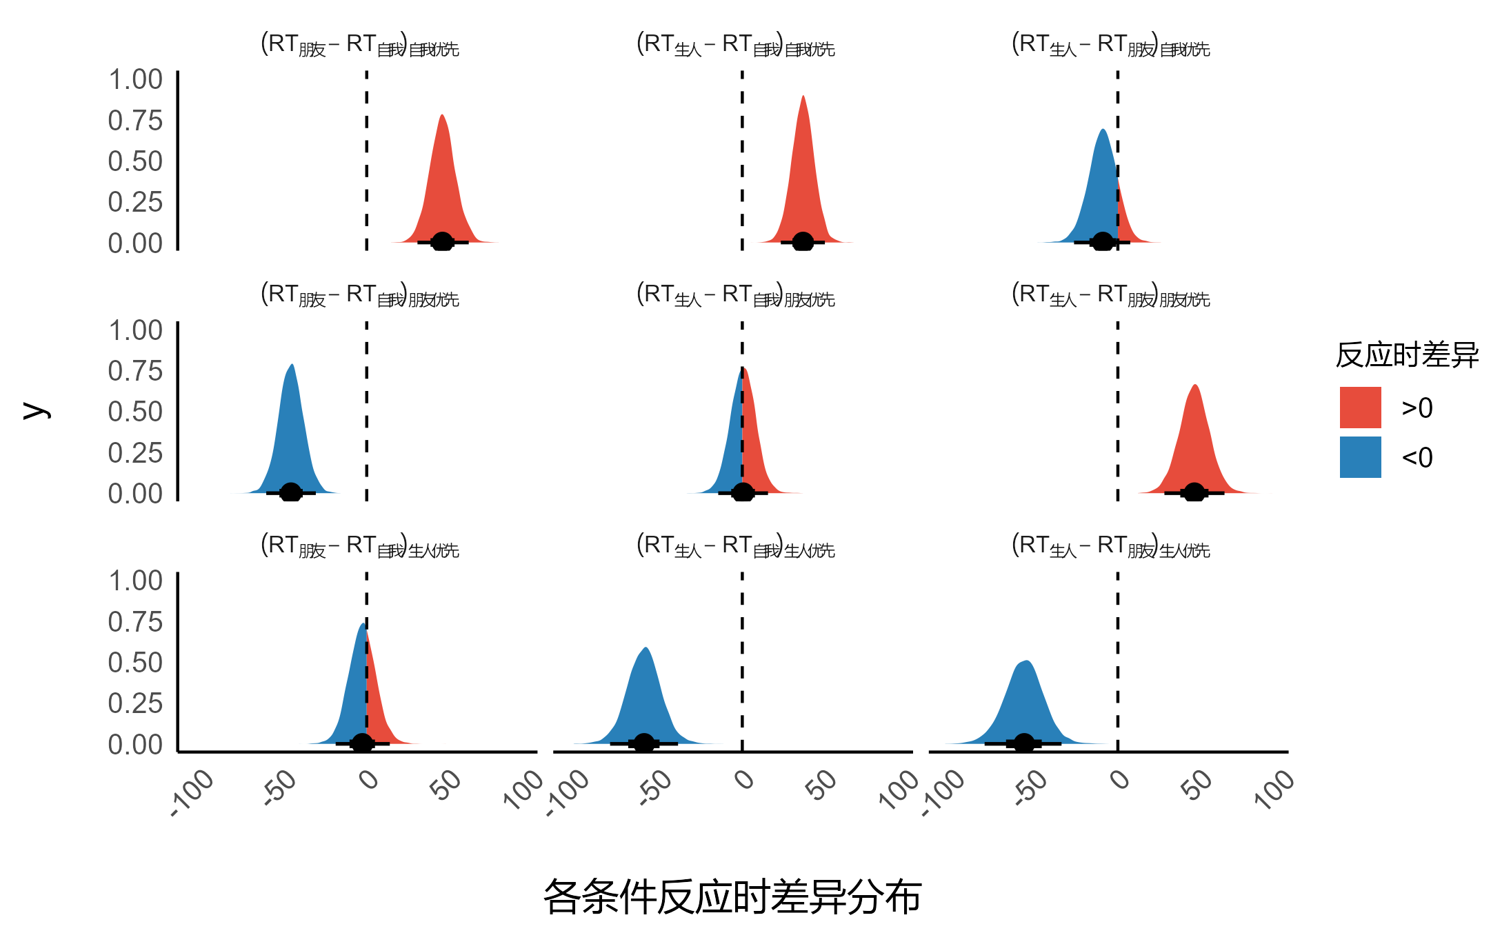
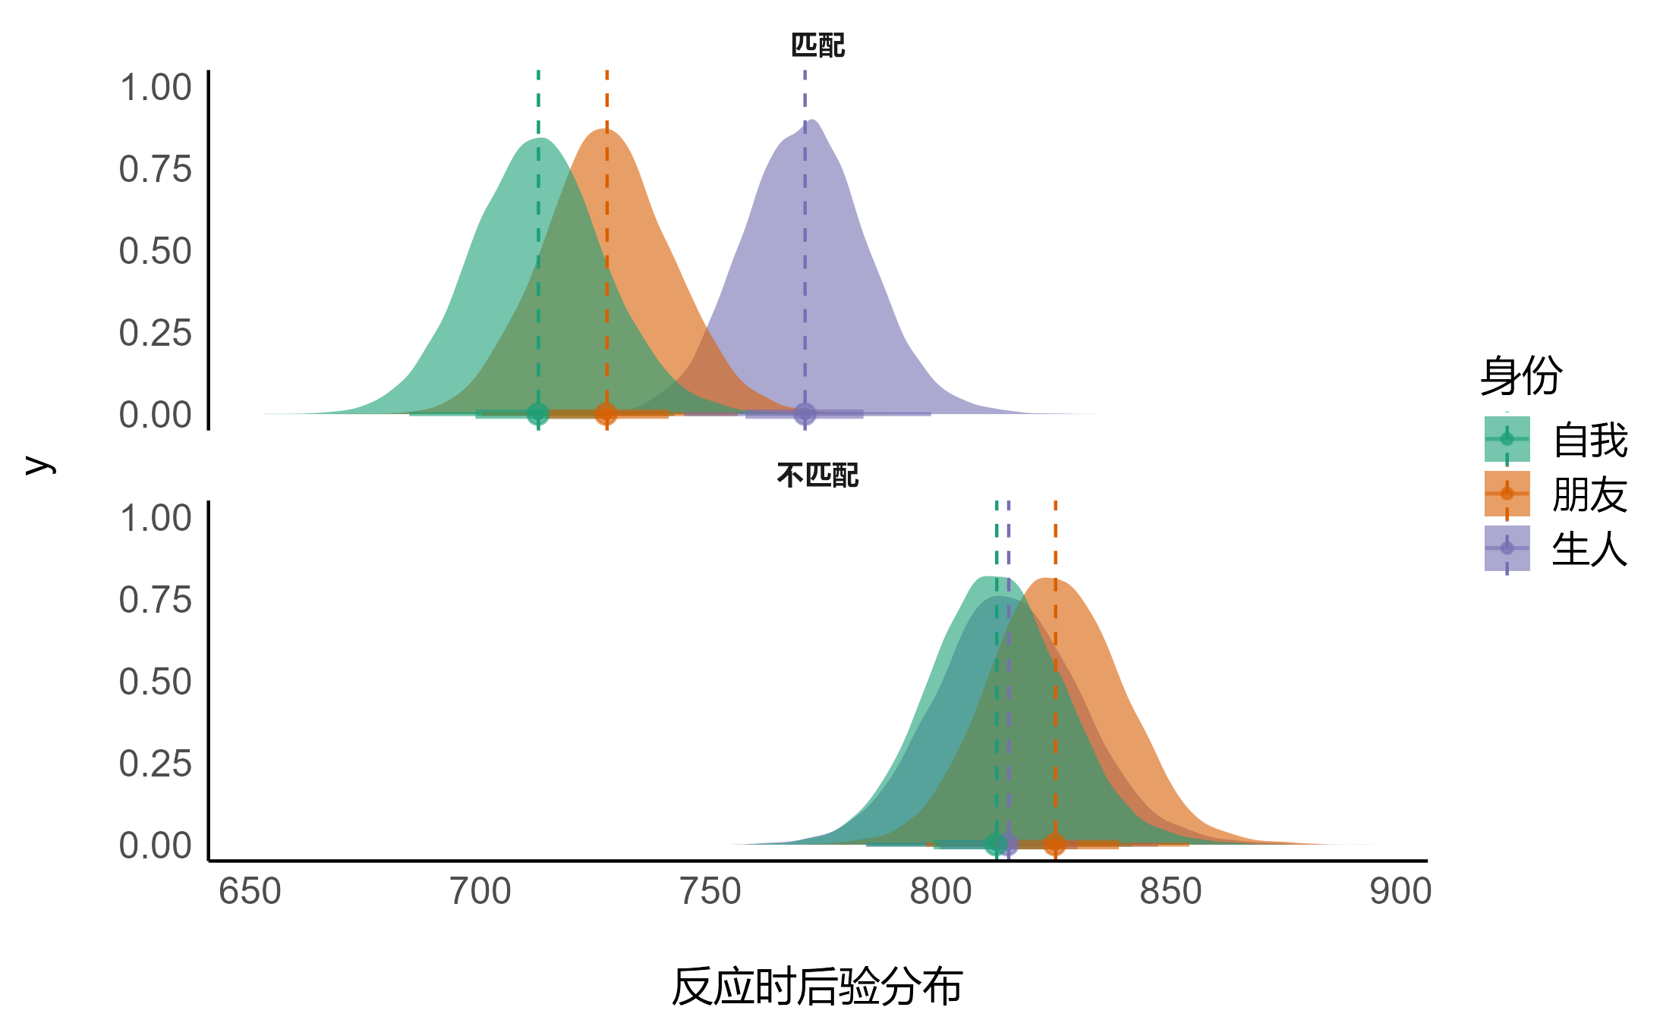
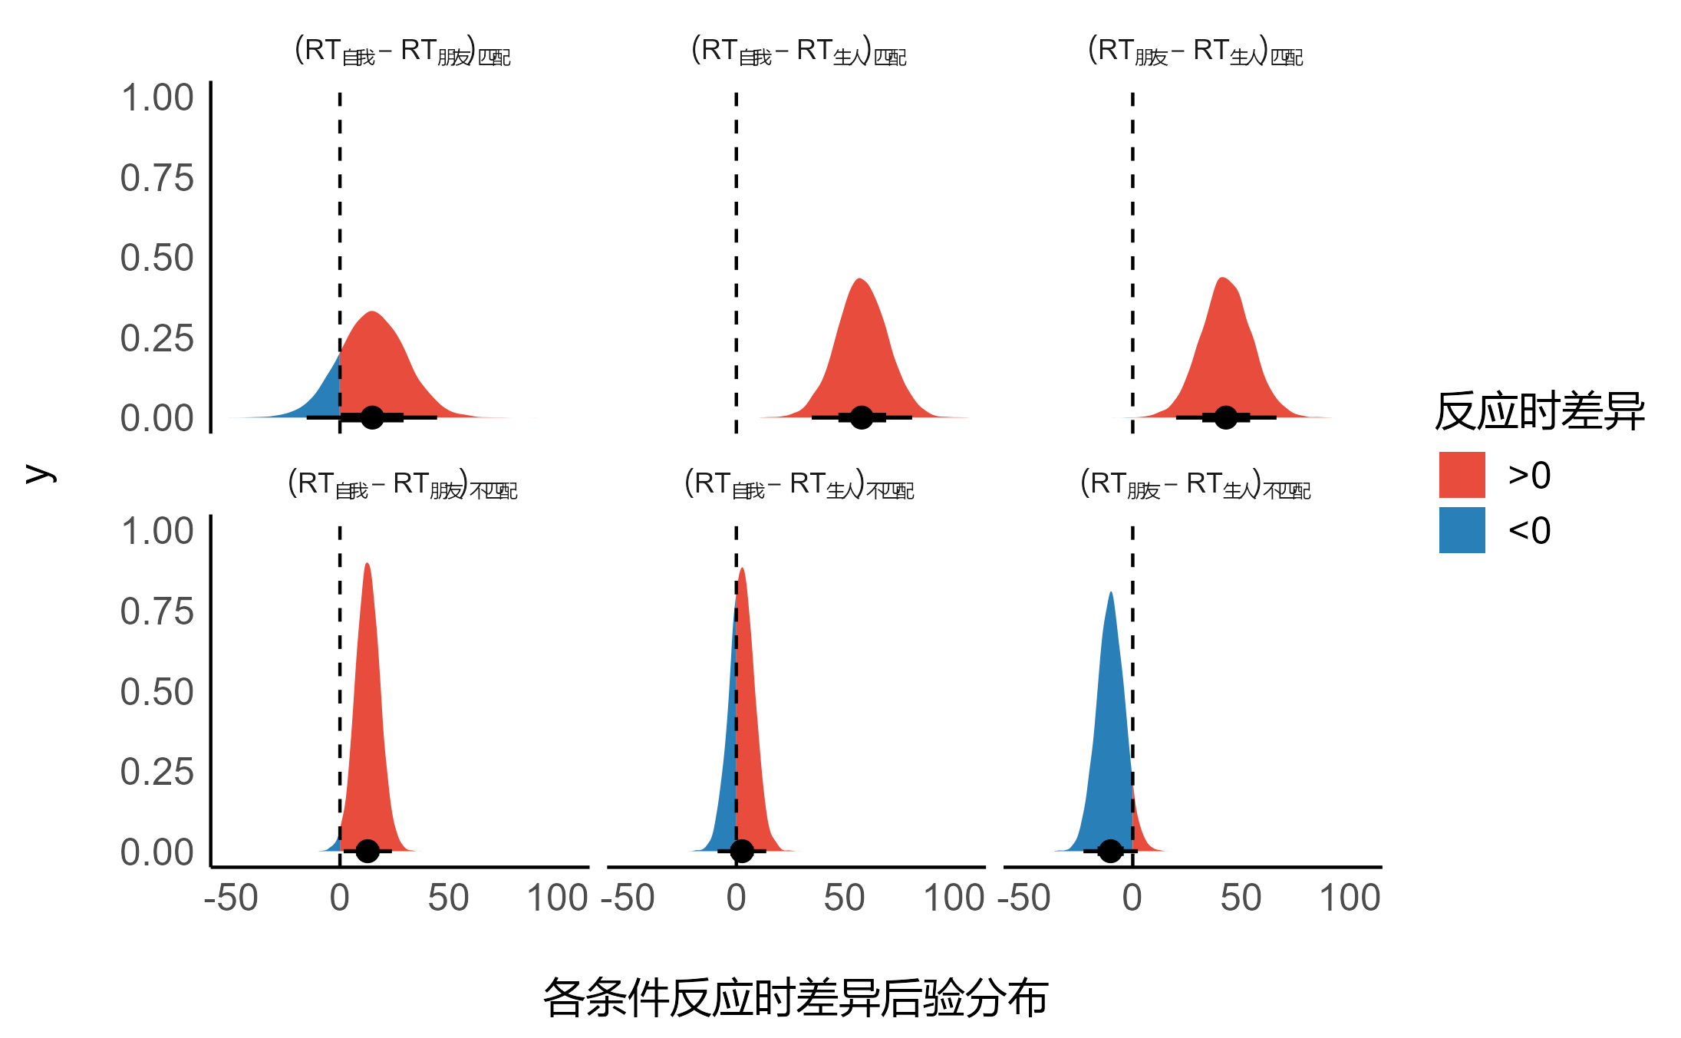
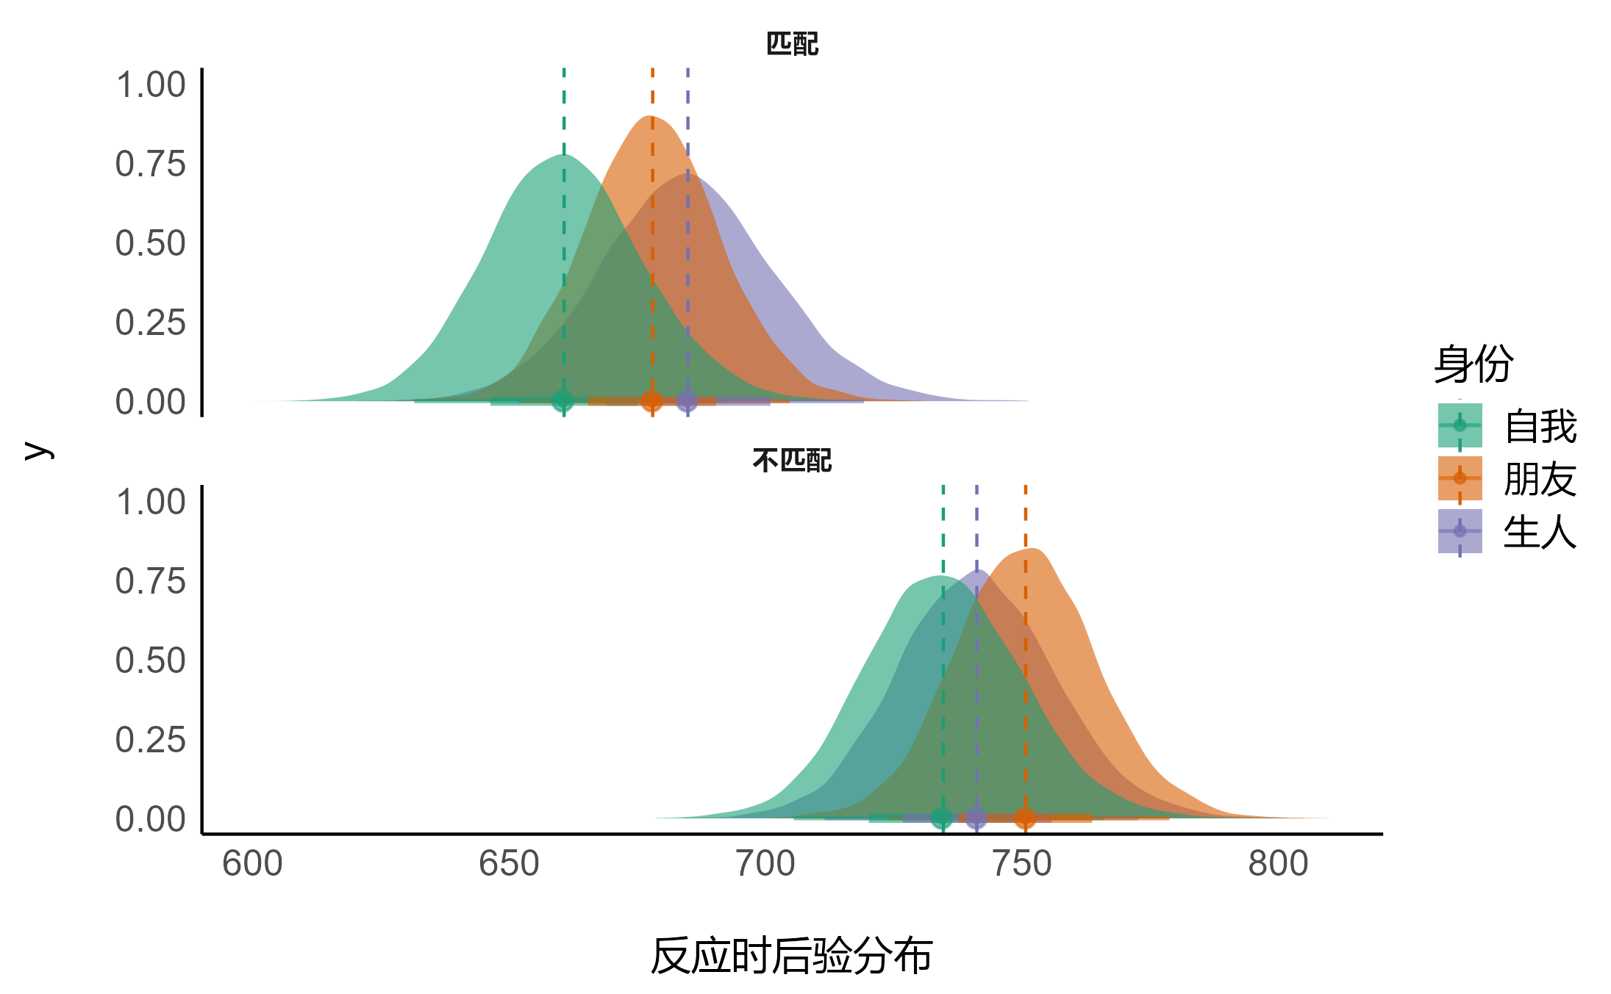
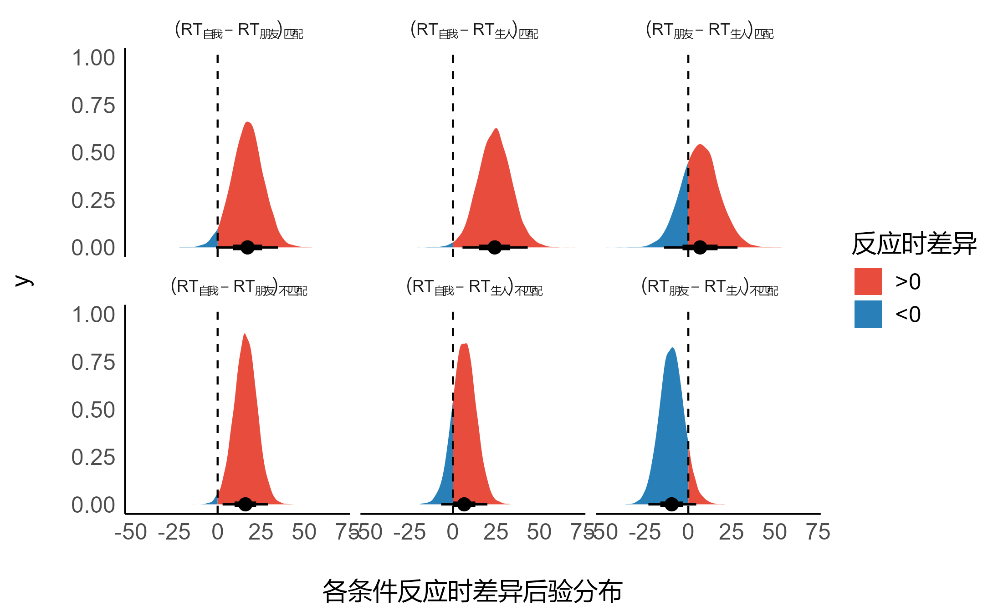
研究进展&TO DO
上学期已完成：
  开题：三项实验设计
  实验1：程序编写、数据收集 & 分析
  实验2：程序编写 & 预实验
本学期进展：
  预注册报告
  实验1：结果撰写
  实验2：数据收集、数据分析、结果撰写
  实验3：程序编写、预实验、数据收集
TO DO：
  实验3：数据分析、结果撰写
  论文初稿撰写
实验1结果
A
B
任务有关
C
D
任务无关
实验2结果

Slide 6
Part3：文件夹管理

Slide 7
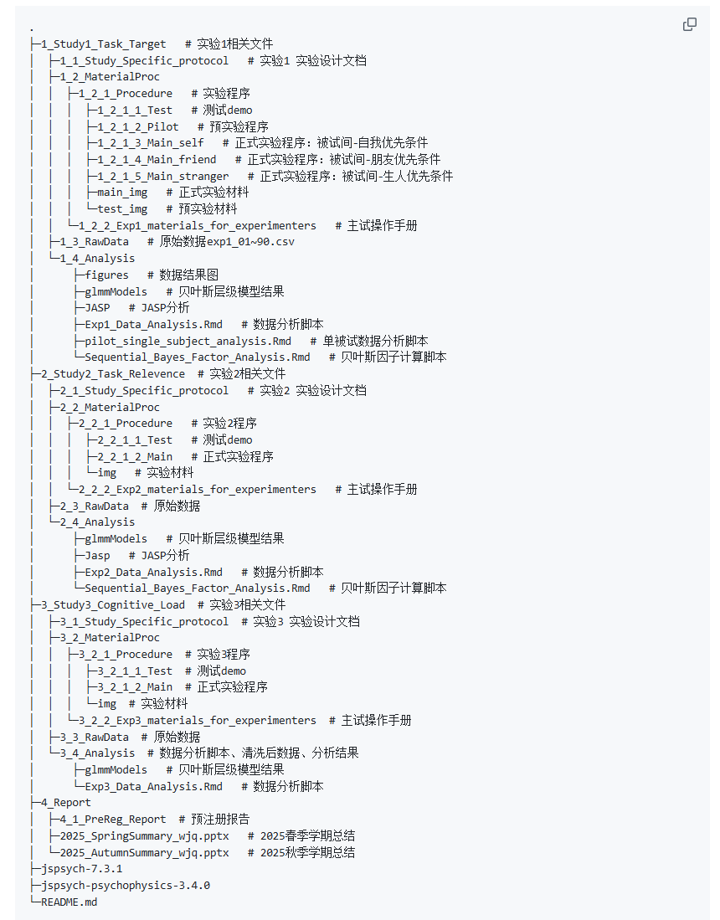
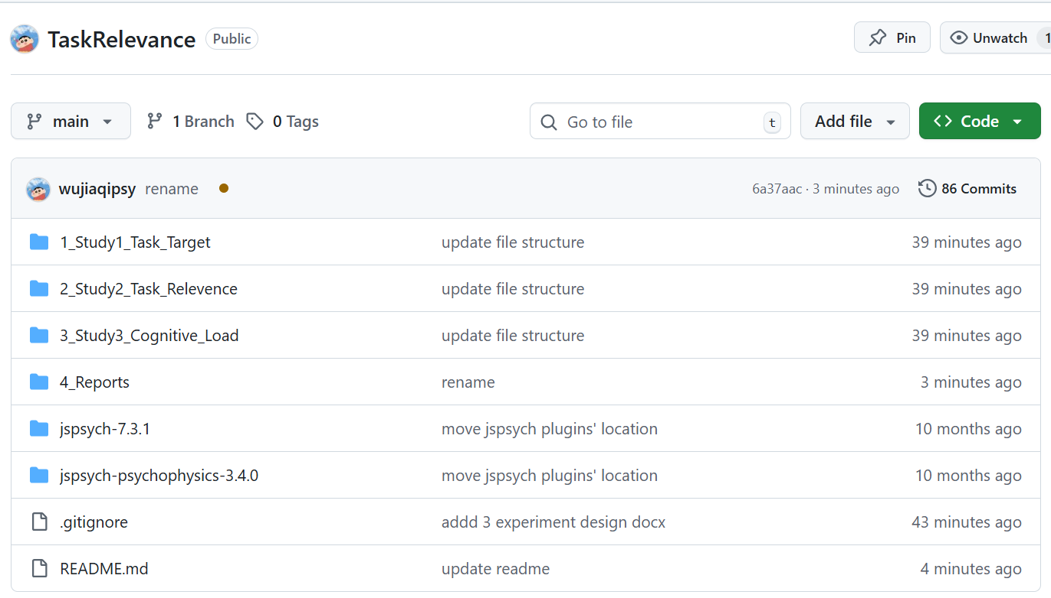
文件夹结构

Slide 8
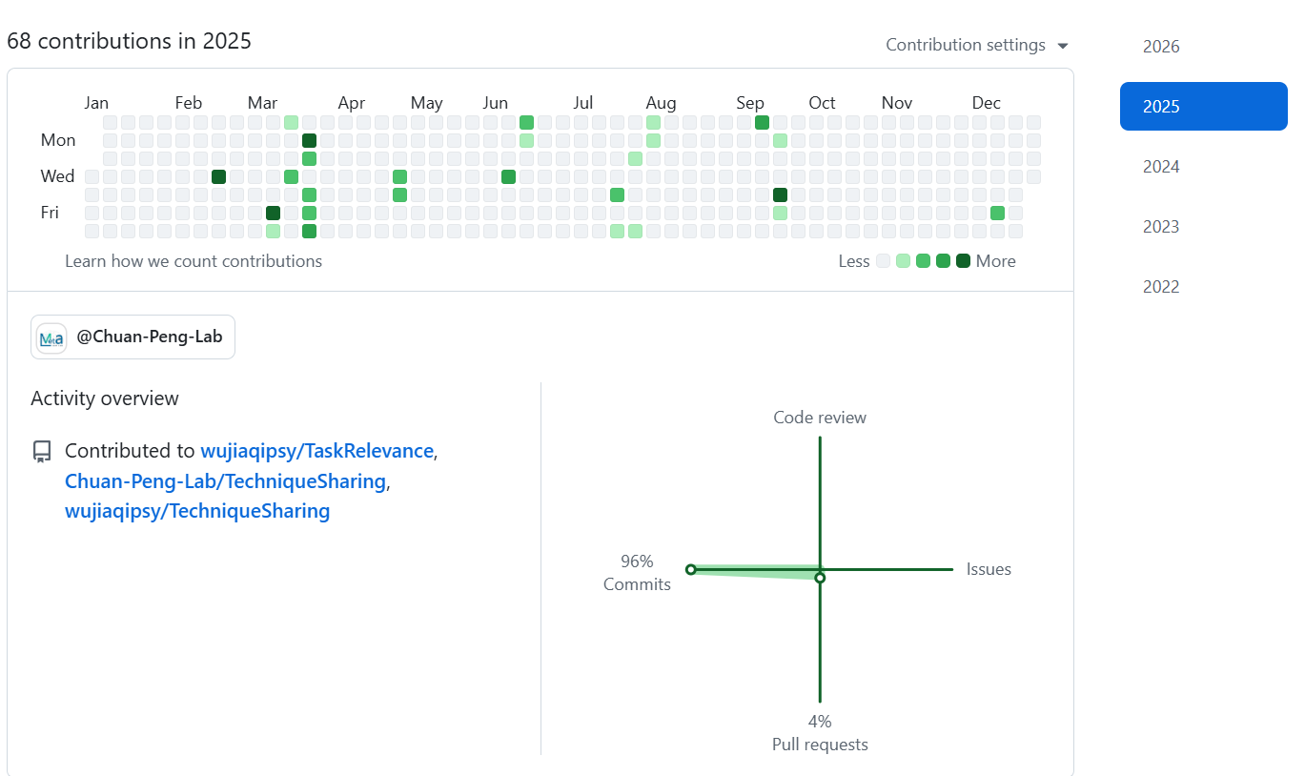
Github contributions

Slide 9
Part4：诚邀新成员加入

Slide 10
你会获得：
使用Jspsych编写在线程序的代码；
线上收集数据的操作手册以及数据收集经验；
基于BRMs进行贝叶斯层级模型分析的数据分析经验；
后续的论文发表

Slide 11
谢谢大家！

